Slide 1
Квест- игра
«Спортсменами не рождаются, спортсменами становятся!»

Slide 2

Пять Олимпийских колец – знак единства и дружбы спортсменов пяти континентов. Каждое кольцо символизирует континент: голубое – Европу, желтое – Азию, черное – Африку, зеленое – Австралию, красное – Америку. Каждой части света присущи свои спортивные традиции.
Сегодня отправимся в путешествие по пяти континентам, собрать пять олимпийских колец, выложить эмблему Игр, узнать какие спортивные традиции поддерживаются народом каждой части света и, конечно же продемонстрировать свои физические качества: силу, скорость, ловкость, гибкость, выносливость.
И первый континент куда мы прибыли это Африка.
Это очень жаркий и знойный континент, поэтому африканские спортсмены отличаются хорошей выносливостью. Я предлагаю вам потренироваться и показать свою выносливость в прохождении полосы препятствий.

Slide 3
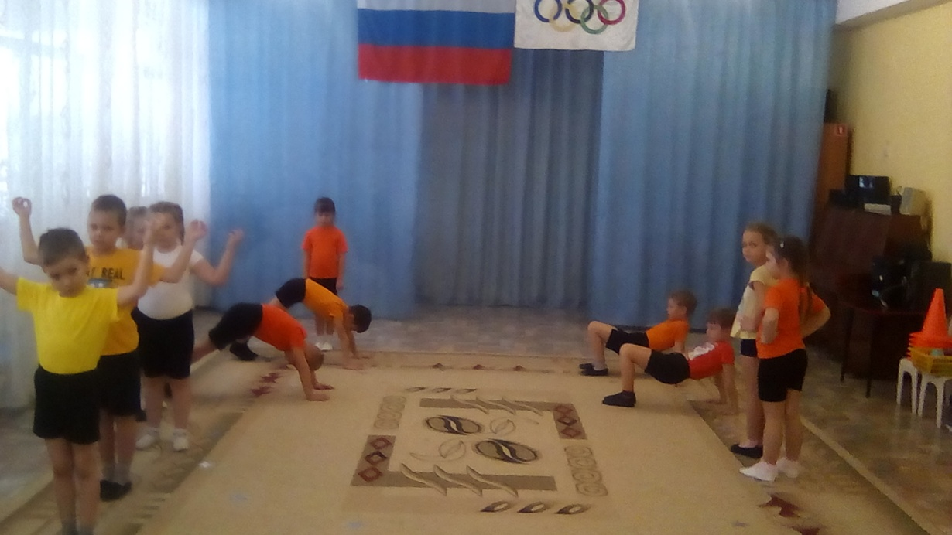
Живая полоса препятствий
Дети делятся на две группы. Первая выстраивает полосу препятствий, вторая ее преодолевает, затем участники меняются ролями.
1 – трое детей из первой группы стоят в основной стойке (изображают пальмы), участники второй группы бегут через них «змейкой»;
2 – двое детей из первой группы становятся на высокие четвереньки с опорой на руки и стопы (изображают туннель), участники второй группы проползают под ними;
3 – двое детей из первой группы встают на четвереньки с опорой на стопы и на руки сзади (изображают мост через реку), участники второй группы перешагивают через них.

Slide 4
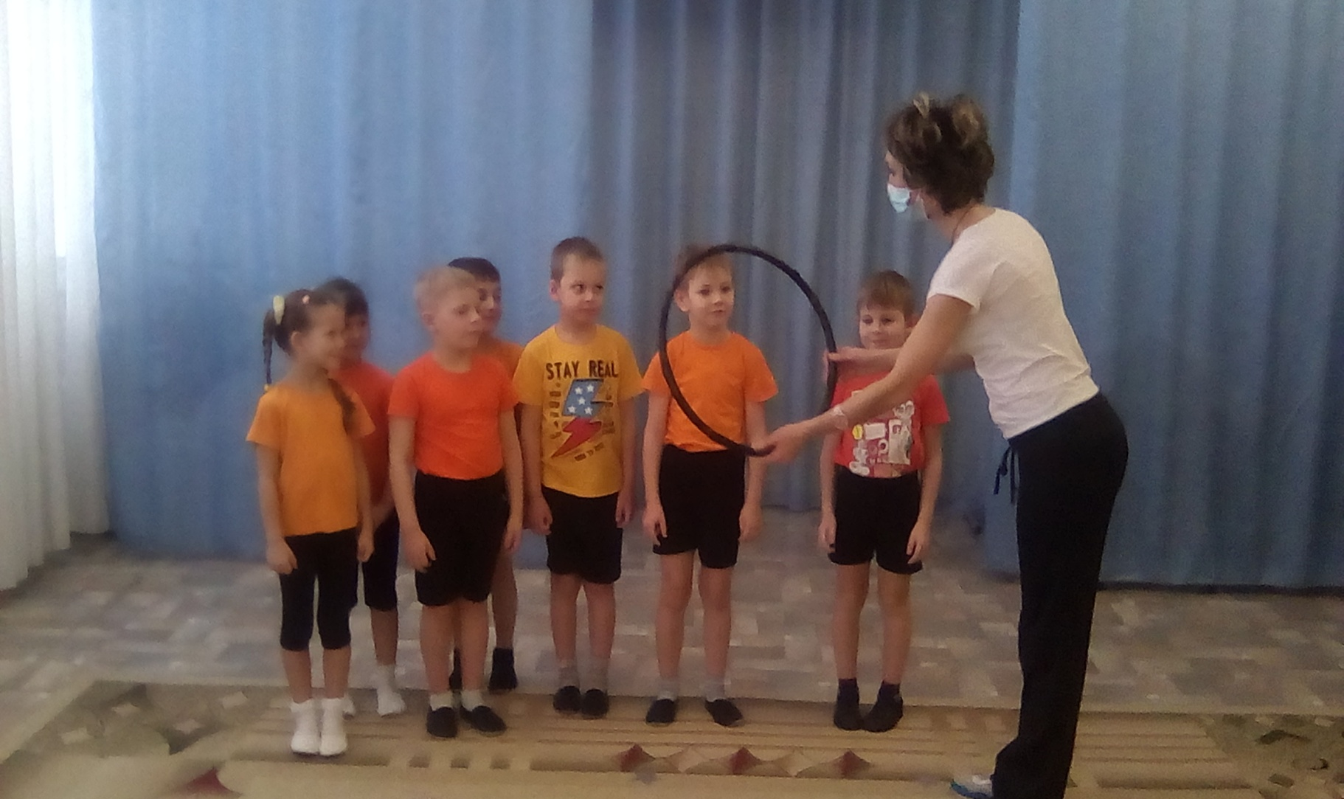
Дети получают черное кольцо, символизирующее Африку.

Slide 5
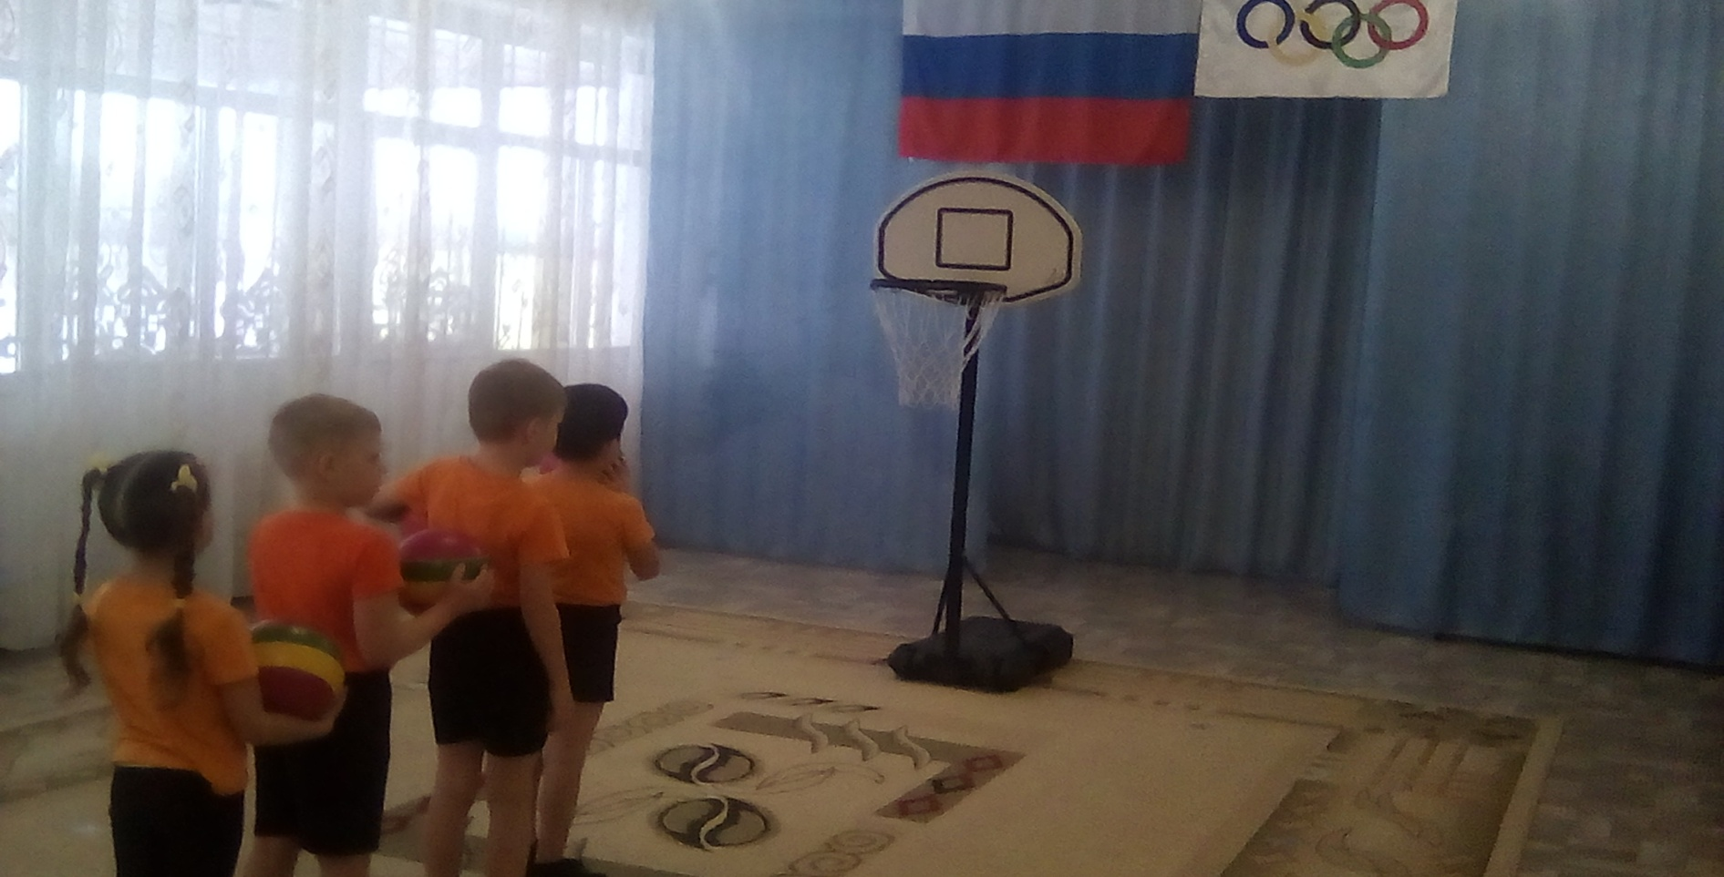
Следующий континент – Америка. Она славится выдающимися баскетболистами. Игра в мяч требует большой ловкости, проверим обладаете ли вы этим качеством. «Забрасывание мяча в баскетбольное кольцо».

Slide 6
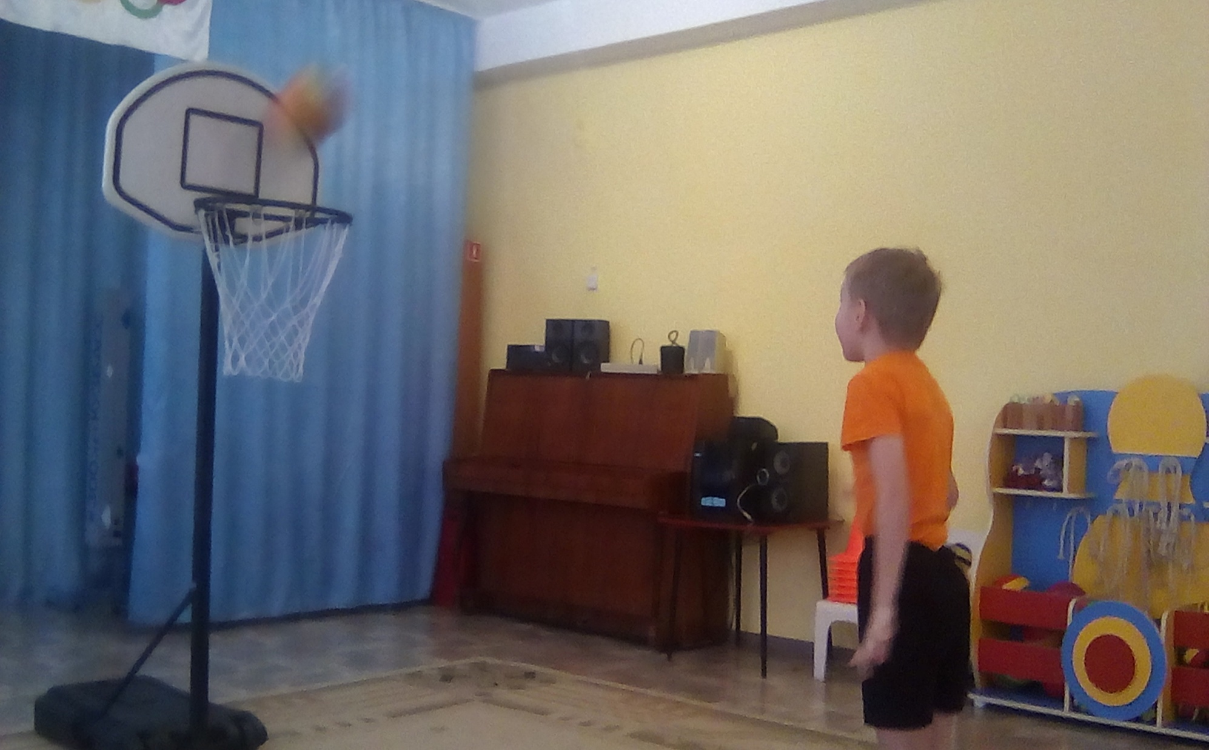

Slide 7
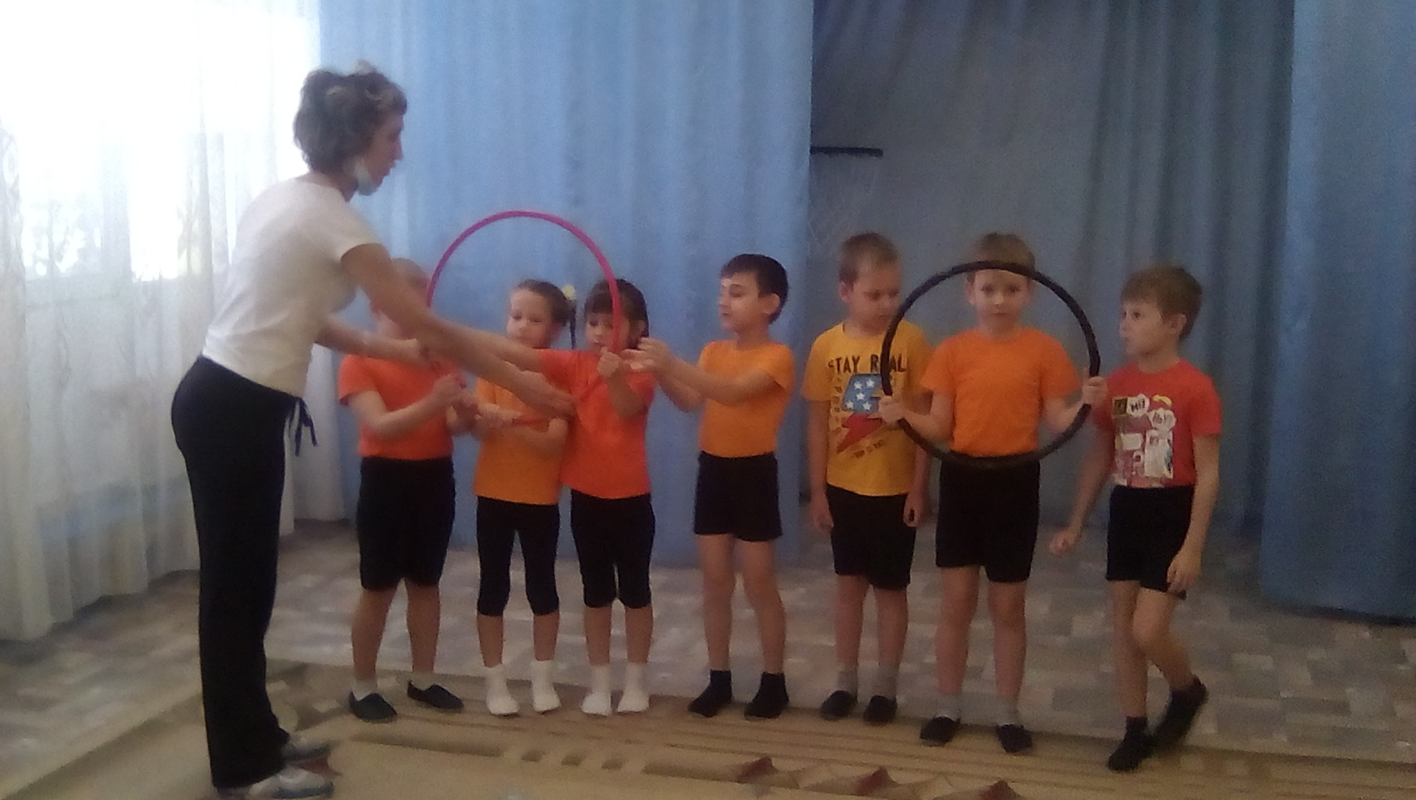
Дети получают красное кольцо, символизирующее Америку.

Slide 8
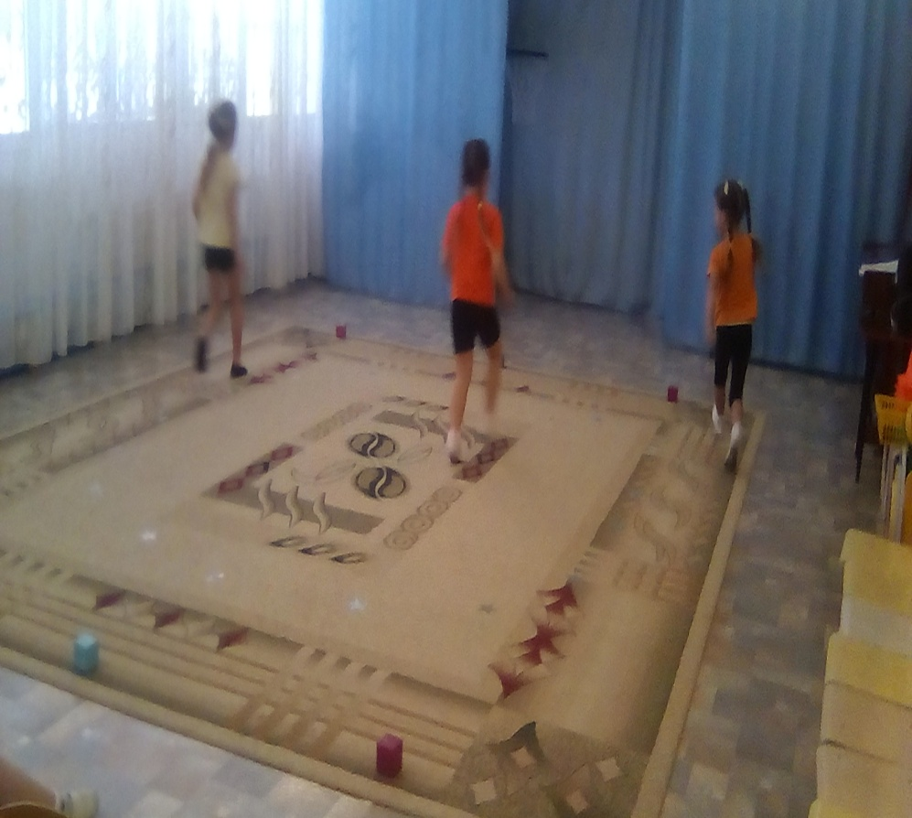
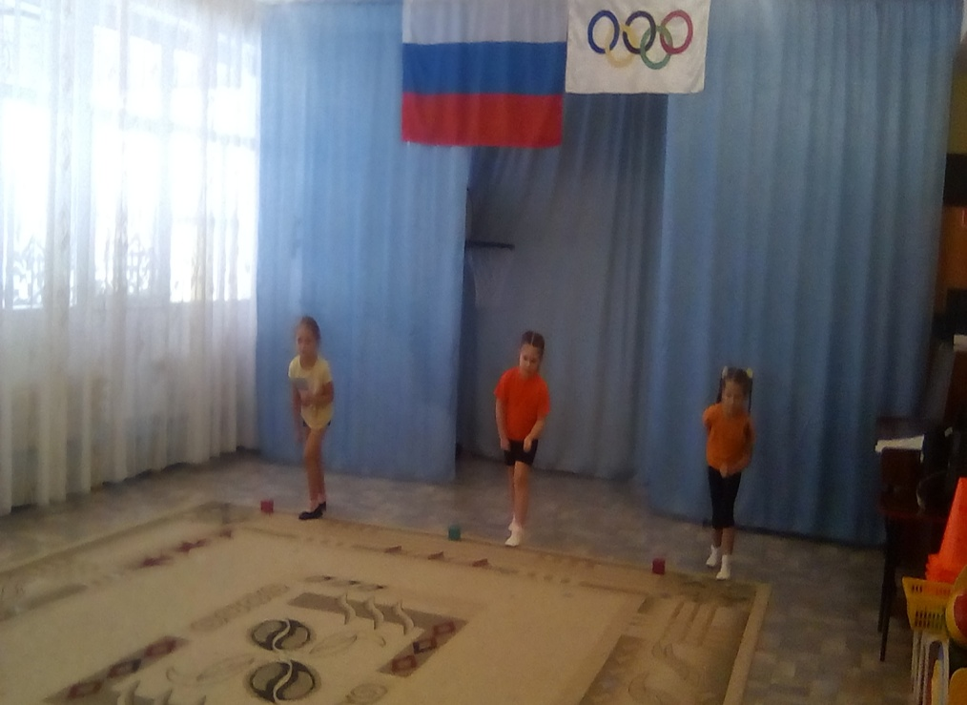
Азия. На этом континенте предлагаю развить скорость движений и сдать норматив «Челночный бег»

Slide 9
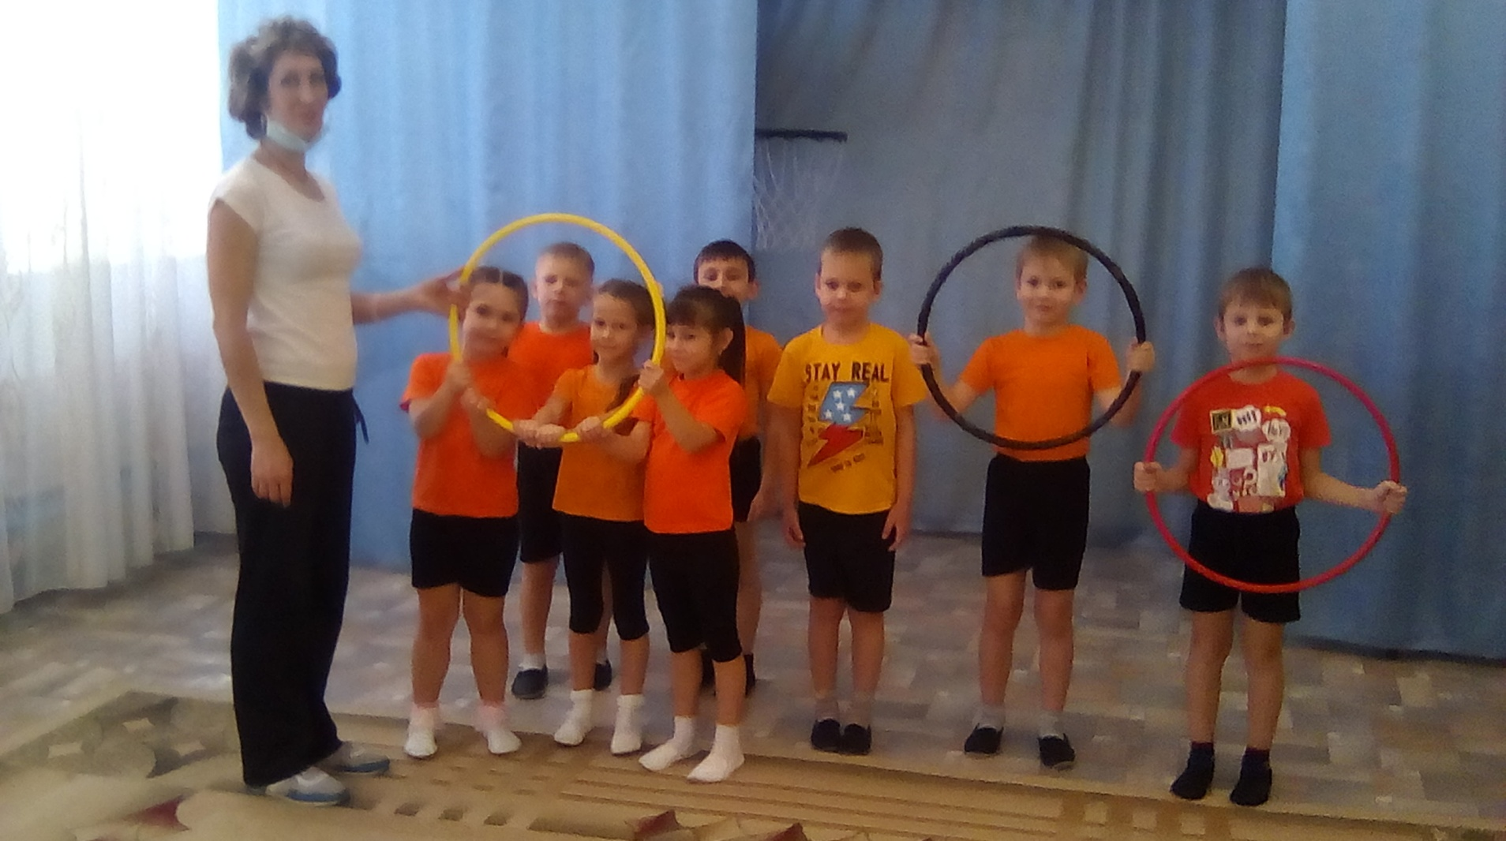
Дети получают желтое кольцо, символизирующее Азию.

Slide 10
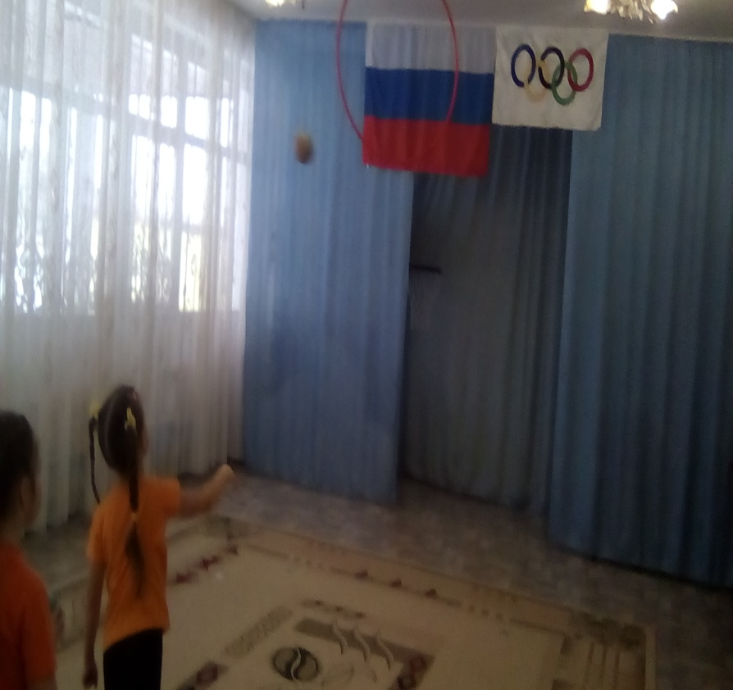
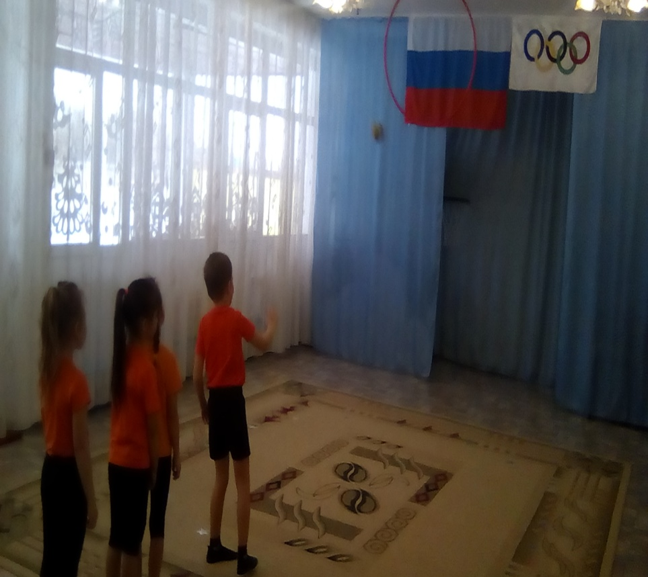
Следующий континент – зеленая Австралия, спортсмены которой обладают великолепными навыками стрельбы из лука. В стрельбе важна меткость, и я предлагаю показать вашу меткость и сдать норматив « Метание мяча в цель»

Slide 11
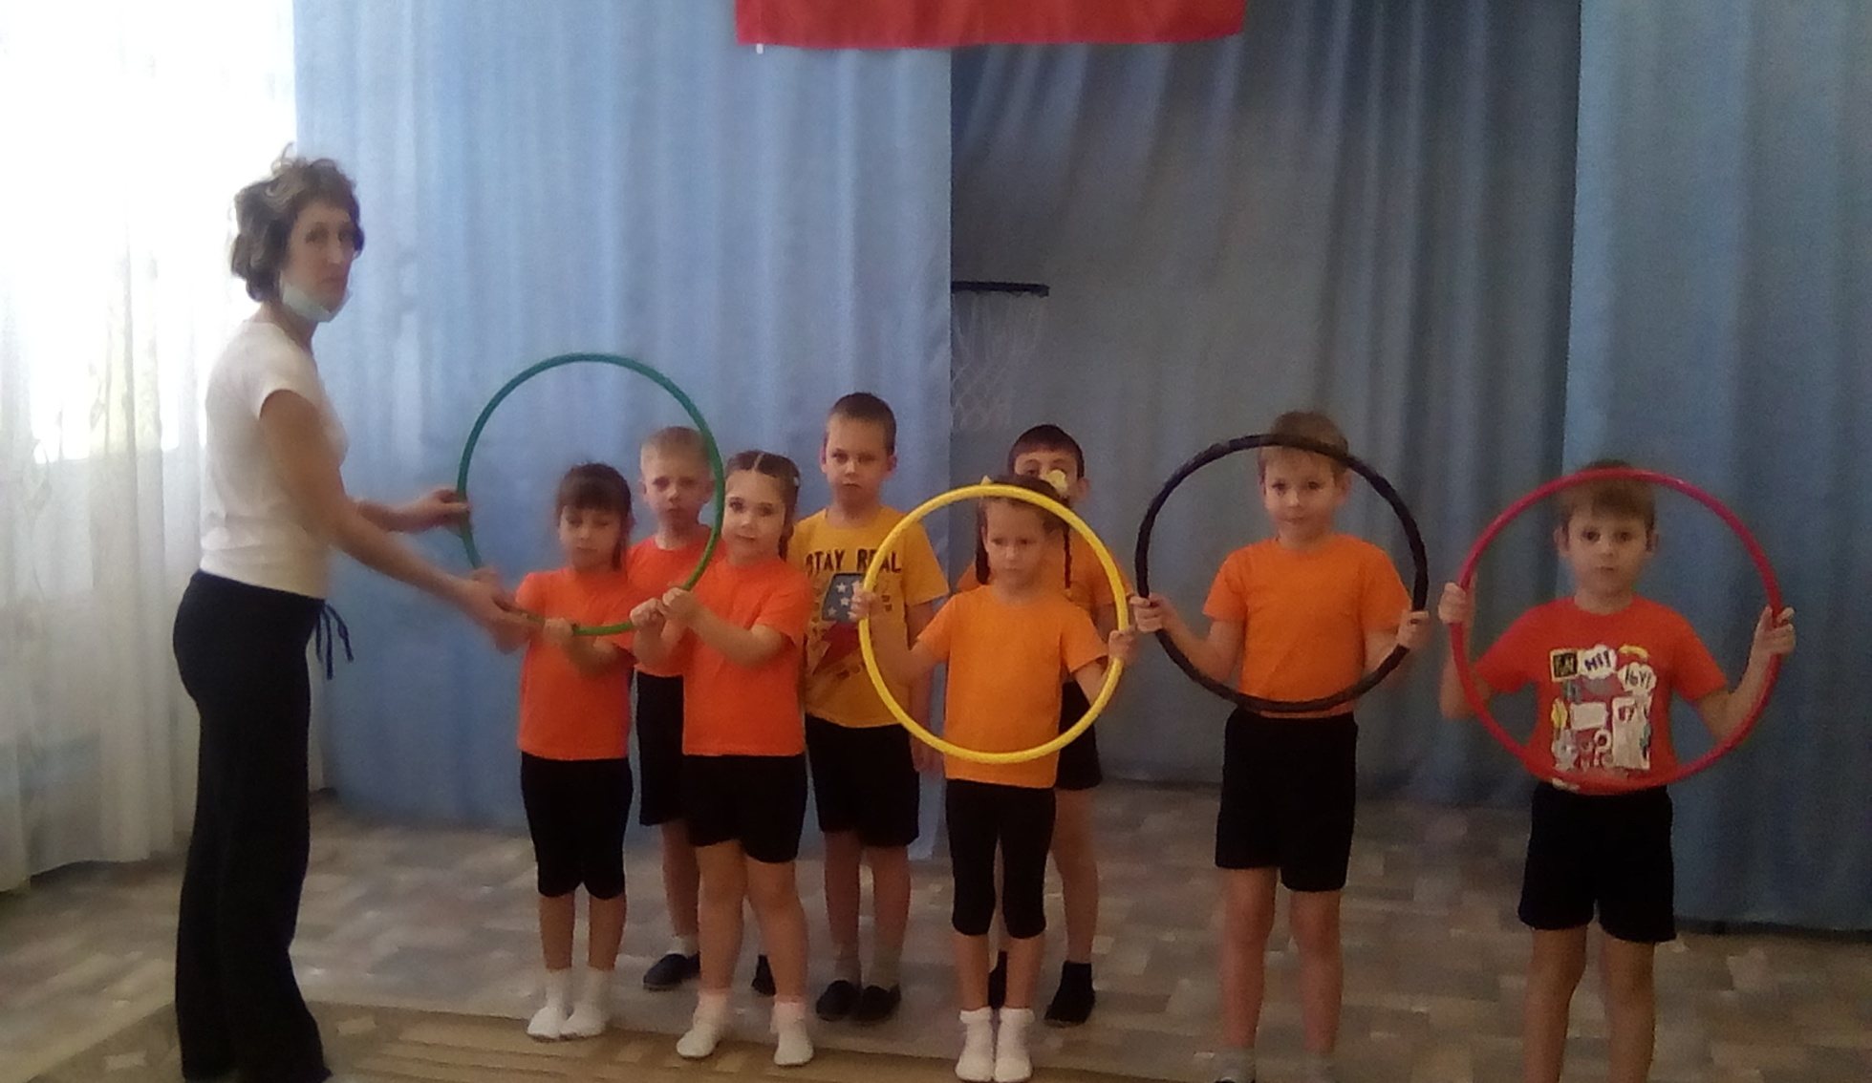
Дети получают зеленое кольцо, символизирующее Австралию.

Slide 12
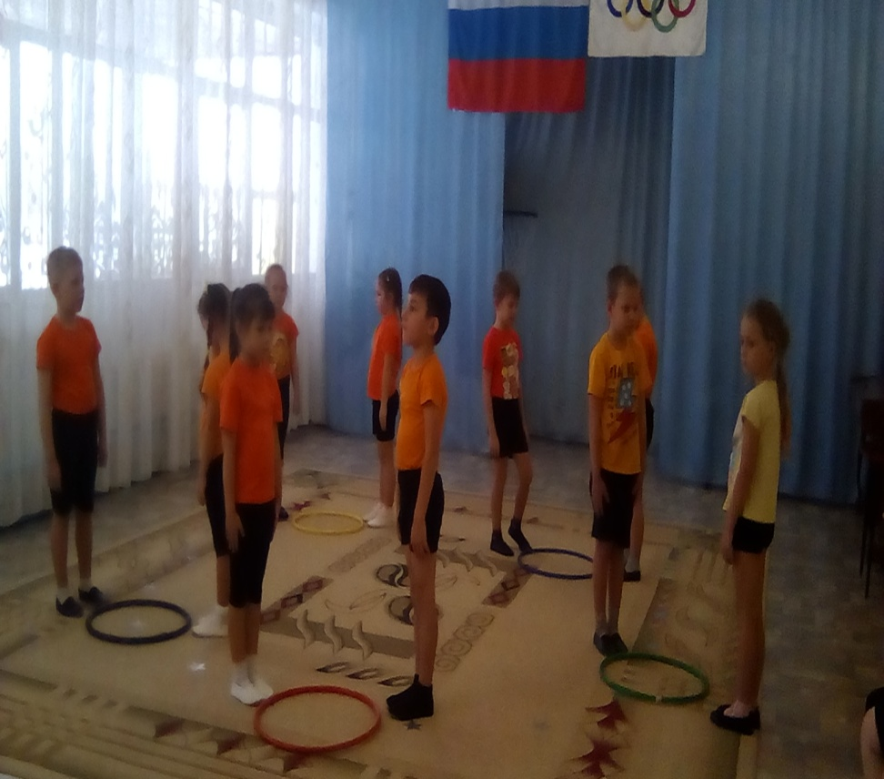
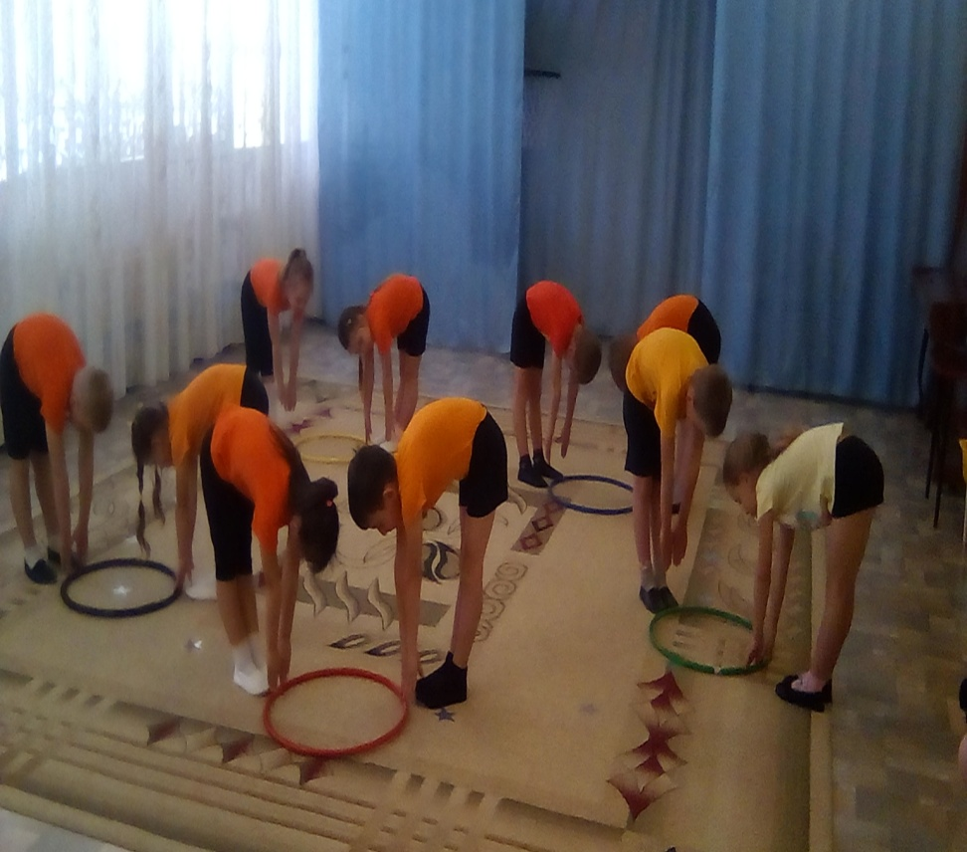
Голубое кольцо символизирует Европу. Это континент славится разнообразием игр.
Малоподвижная игра
«Дотянись до обруча»
Дети подгруппами встают в круг, в центре которого лежит обруч, выполняют наклон вперед, стараясь достать до него пальцами рук.

Slide 13
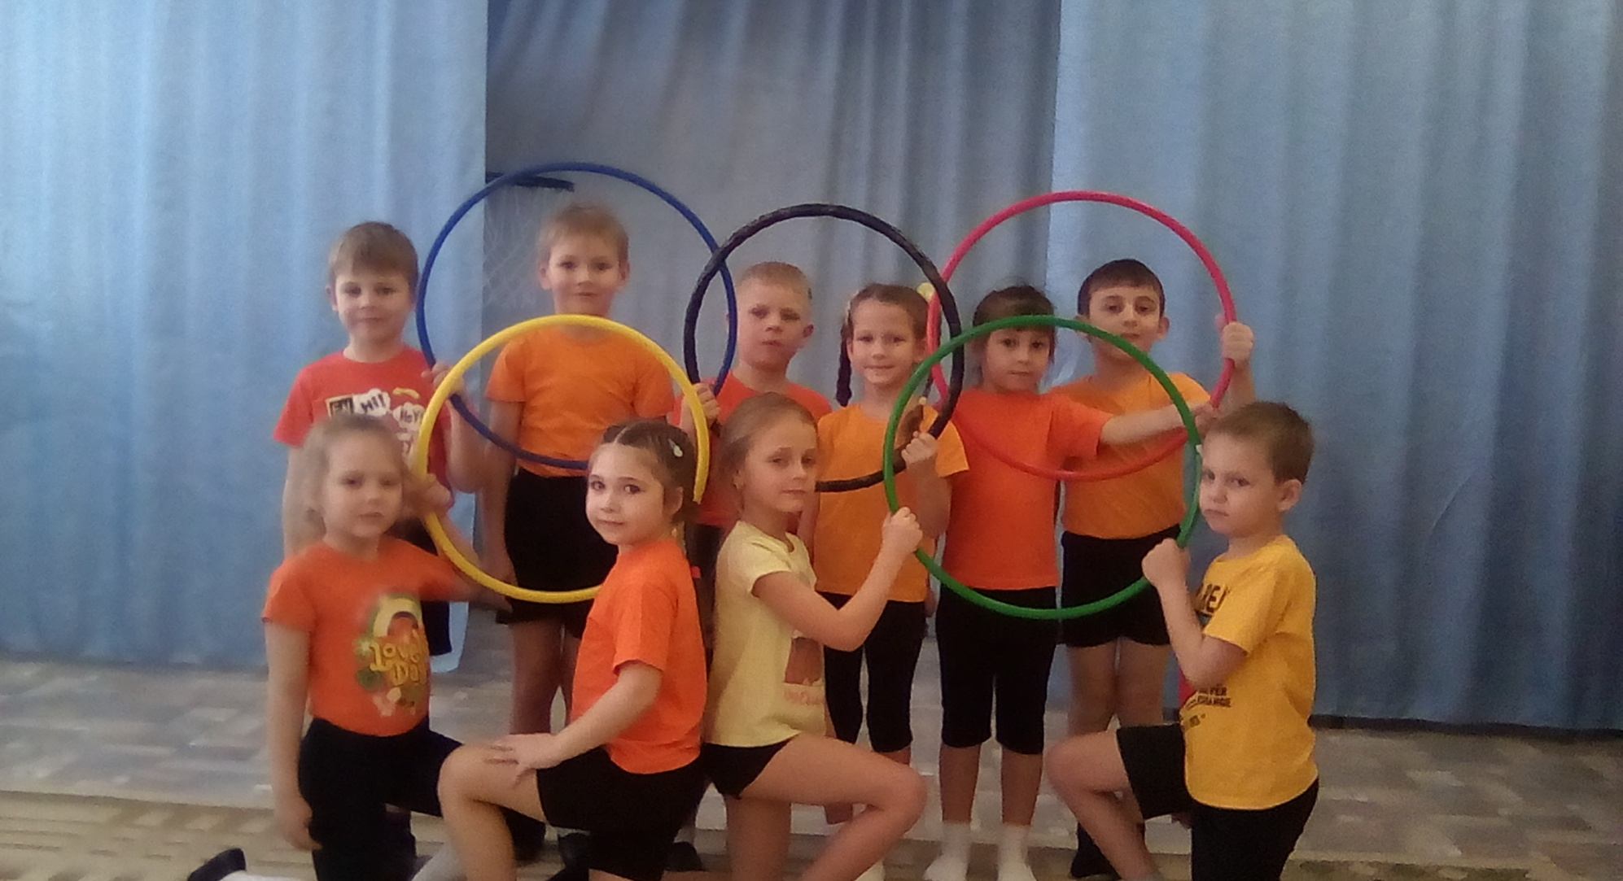
Дети получают голубое кольцо, символизирующее Европу.

Slide 14
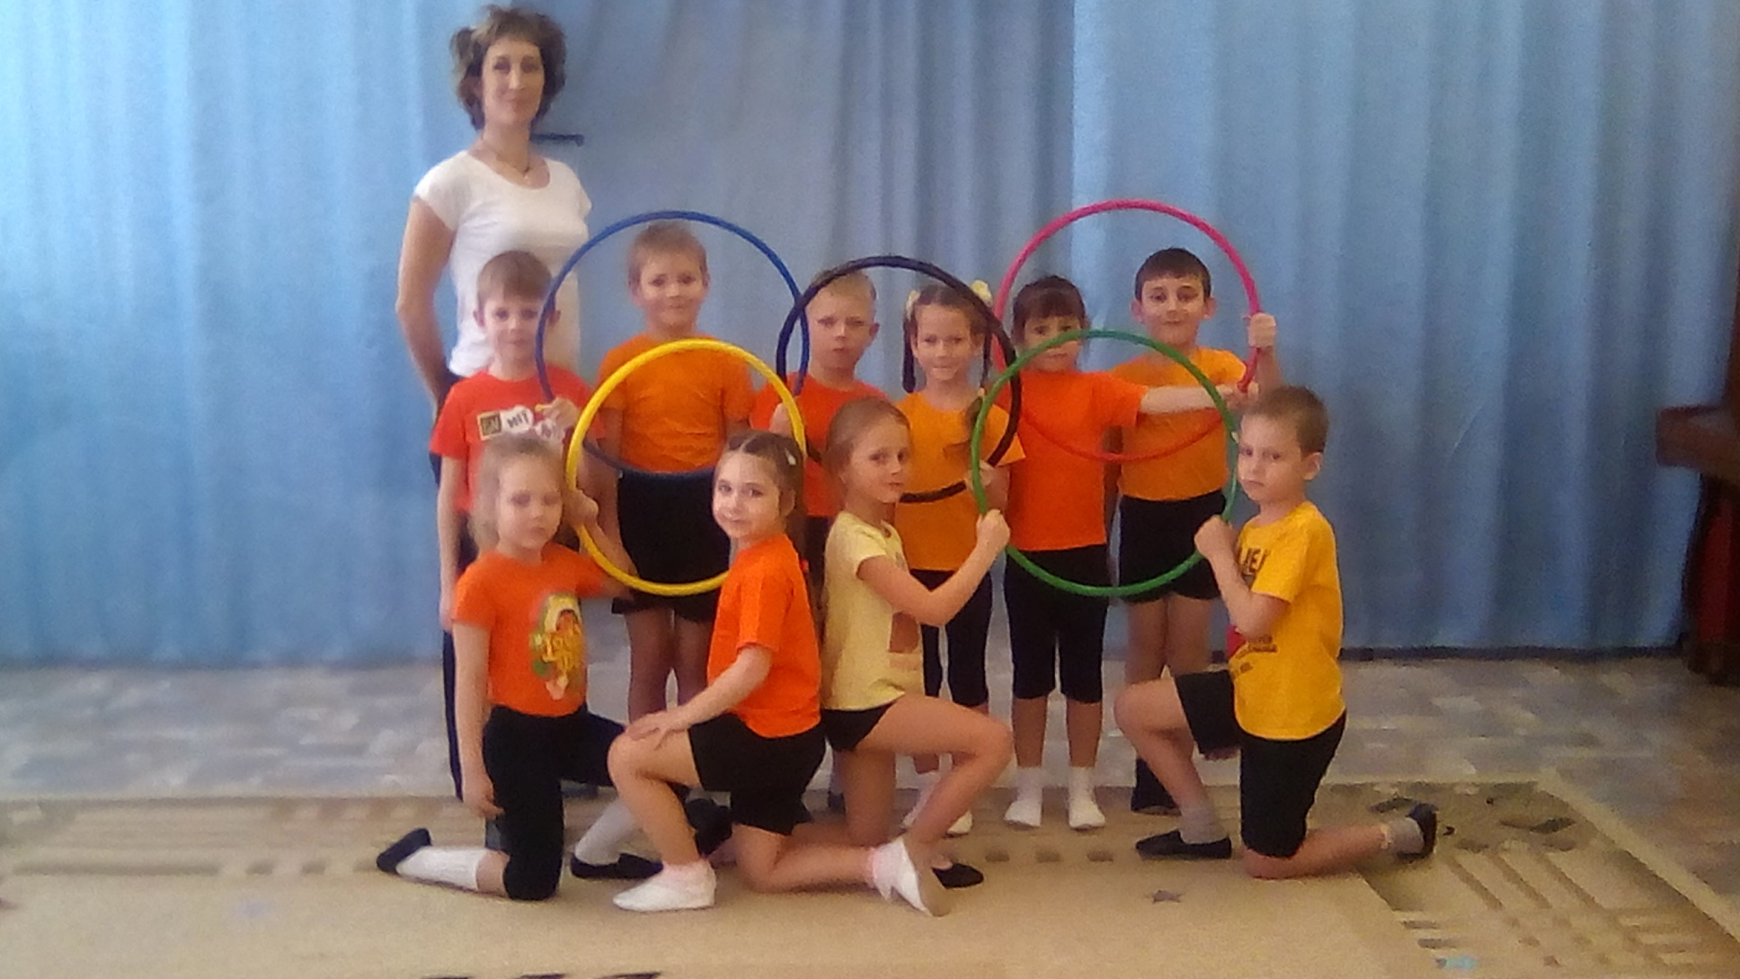
Ребята, мы прошли путь по пяти континентам, вы настоящие спортсмены, выполнили все нормативы комплекса ГТО, прошли сложные задания, показали свои физические качества.
Желаю вам, чтобы вы продолжали дружить со спортом, добивались высоких результатов и, возможно, открыли себе путь в большие Олимпийские игры.

